Slide 1
Stage : SCK-CEN, afd. Microbiologie
- Test case :
Cupriavidus metallidurans (CH34)
- Bio case:
Rhodospirillum rubrum (S1, S1H)
Student : D'Hert Svenn
Stage mentor : Dhr. Monsieurs Pieter

Slide 2
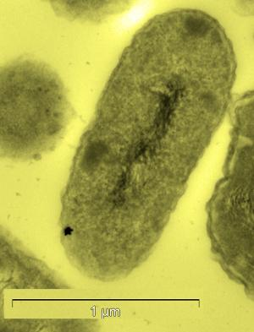
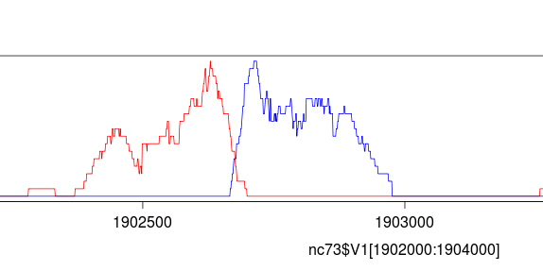
Analyse van Cupriavidus metallidurans (illumina sequencing) data (test case)
methode
  Burrows-Wheeler Aligner (BWA)
analyse
  Inserties zoeken
  Deleties zoeken
  SNP/indels zoeken
  Pipeline
http://www.internetchemie.info/news/2009/oct09/biomineralisation-of-gold.html

Slide 3
Methode : BWA
  Alignment op de referentie
    ==> generatie SAM file
  Generate merged alignment
    ==> generatie BAM file (binair)
    ==> tools voor BAM handeling & generatie benodigdheden (indexing)

Slide 4
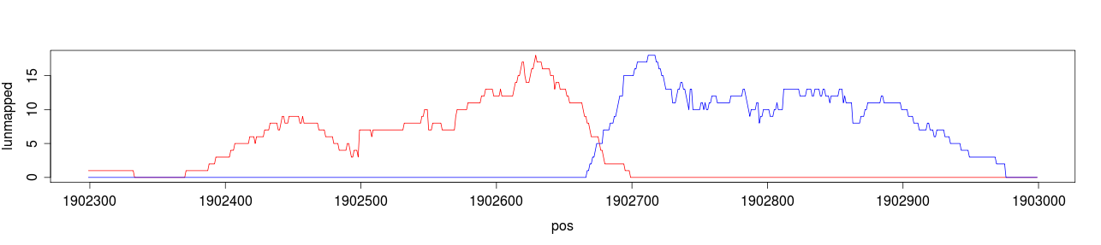
Analyse : inserties zoeken
Insertie
  proper_mapped--
  unmapped++
    forward
    reverse
(oud)Iedere unmapped loop(50)

Slide 5
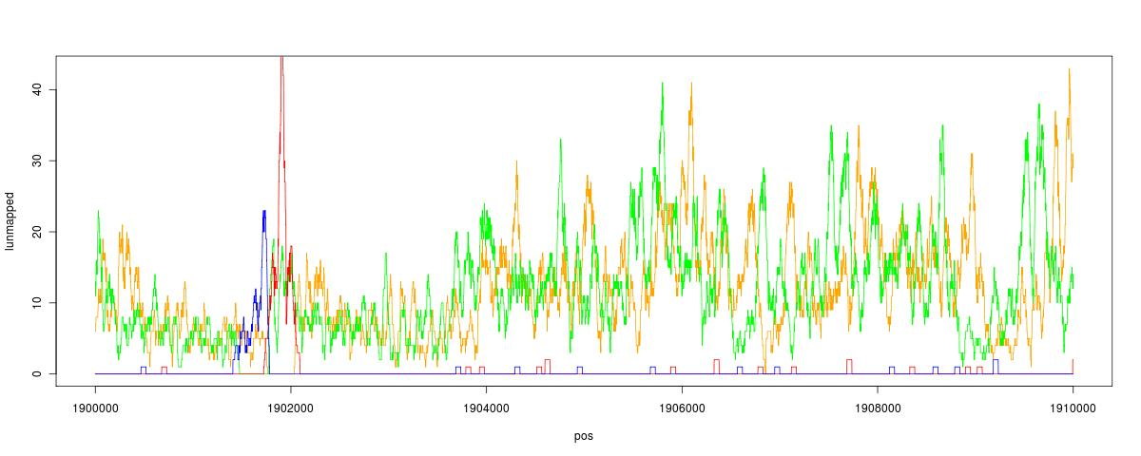
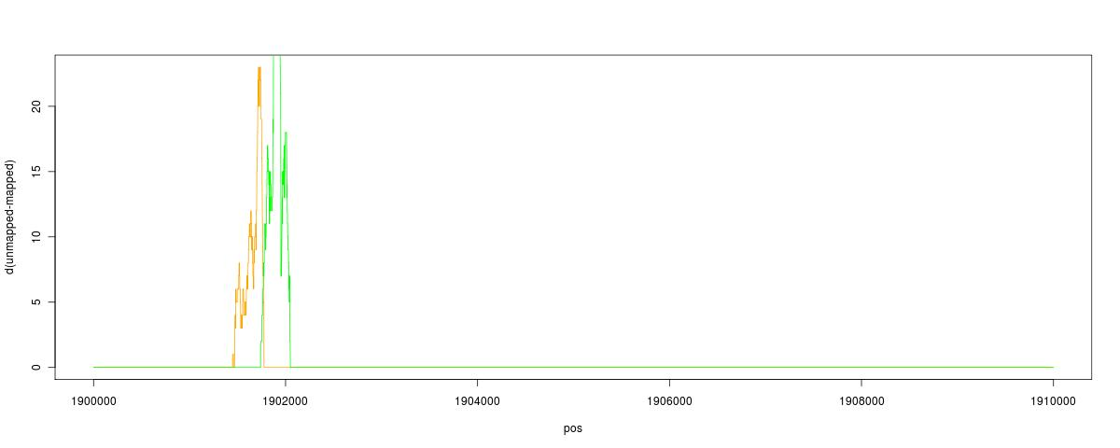

Slide 6
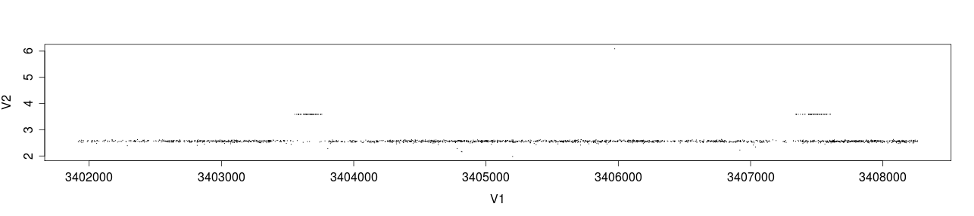
Analyse : deleties zoeken
Deletie
  Insert size (!= 300 bp)
    0 => kan niet gemapped worden
    ++300bp => t.o.v. Referentie voor de insertie en na de insertie gemapped
    log(size)

Slide 7
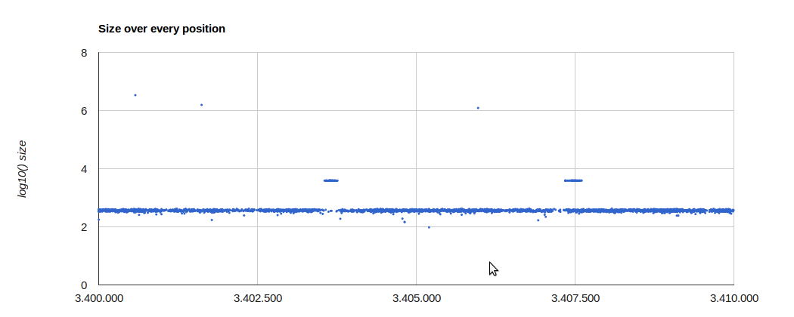

Slide 8
Analyse : SNP/Indels zoeken
snp/indels
  pileup (deel v samtools)
  mpileup (deel v samtools)
  VarScan varscan.sourceforge.net

Slide 9
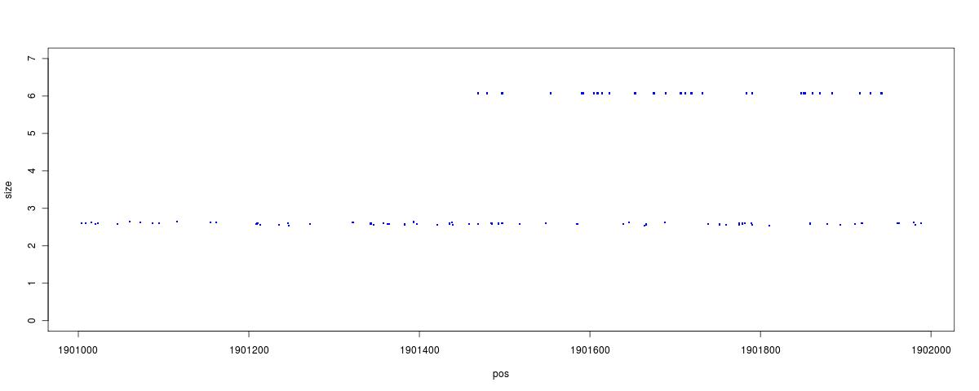
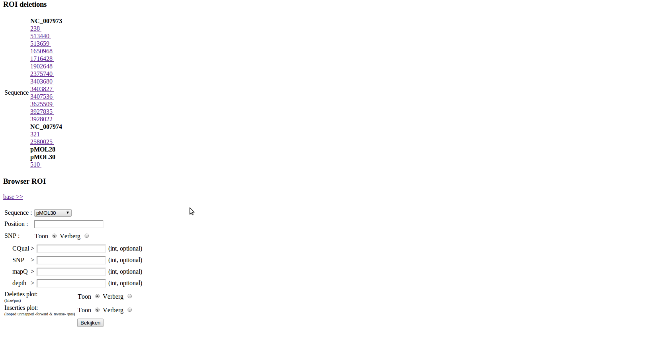
Browser

Slide 10
Pipeline
Noodzaak :
  Cost per genoom zakt, tijdsinvestering moet lager per analyse
Programmatuur :
  Input : Seq 1 + seq 2 + ref
  Output : inserties, deleties, snp/indels, grafieken, logs
Werkpunten :
  Tijd
  deletie/insertie calling
  Piekdetectie (improved)
  Communicatie met MaGe (?)

Slide 11
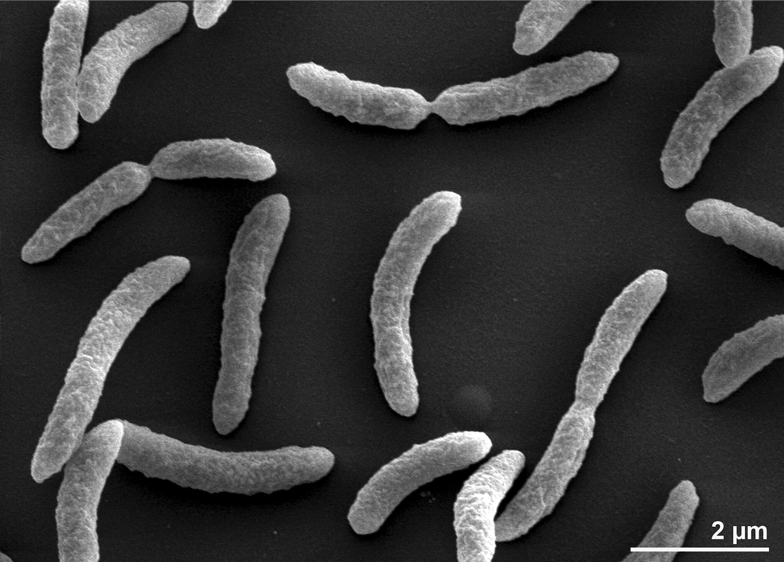
Analyse van Rhodospirillum rubrum (S1 vs S1H)
Pipeline gebruiken
Referentie tg S1
S1 tg S1H
BGI vs BaseClear

Slide 12
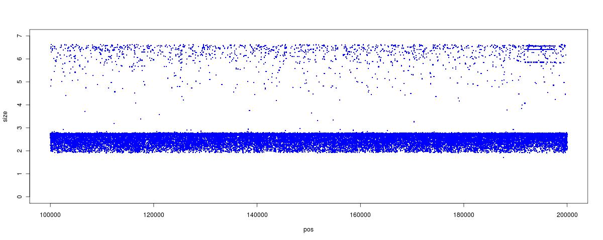
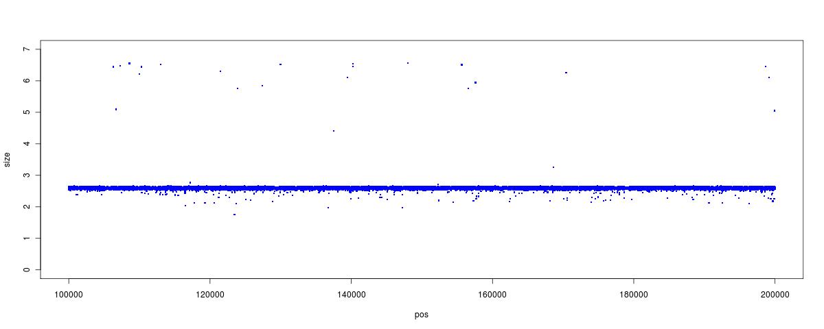
BGI vs BaseClear
BGI : S1
BaseClear : CH34

Slide 13
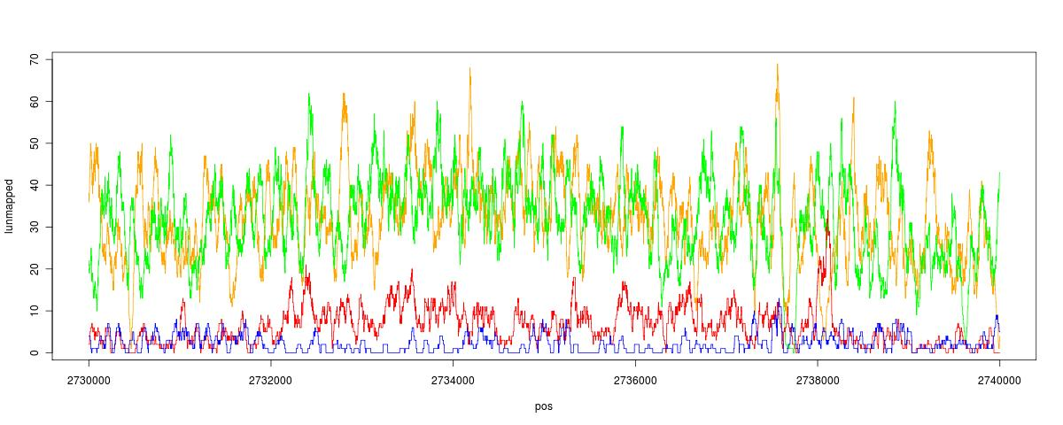
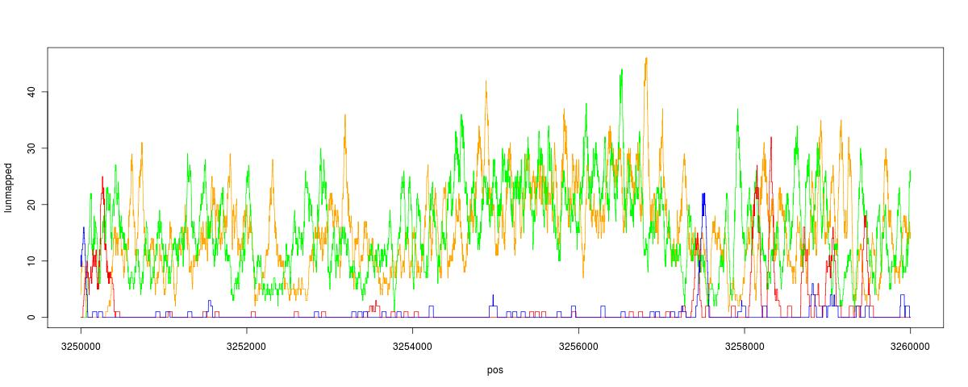
BGI vs BaseClear
BGI : S1
BaseClear : CH34

Slide 14
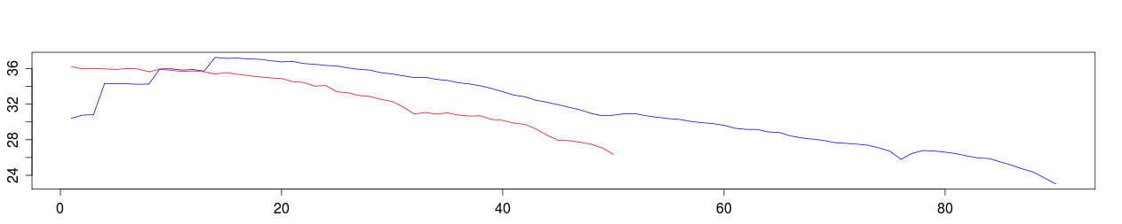
Kwaliteit per base (eerste 100k)

